Slide 1
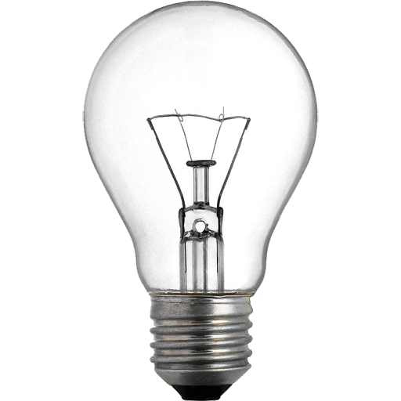
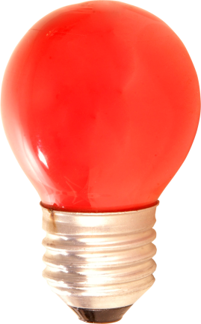
Проект на тему: «Эволюция света»

Slide 2
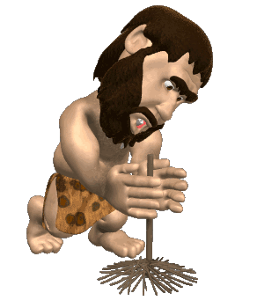
Эволюция света
Древние люди научились добывать огонь.
Свет от костра освещал жилище.

Slide 3
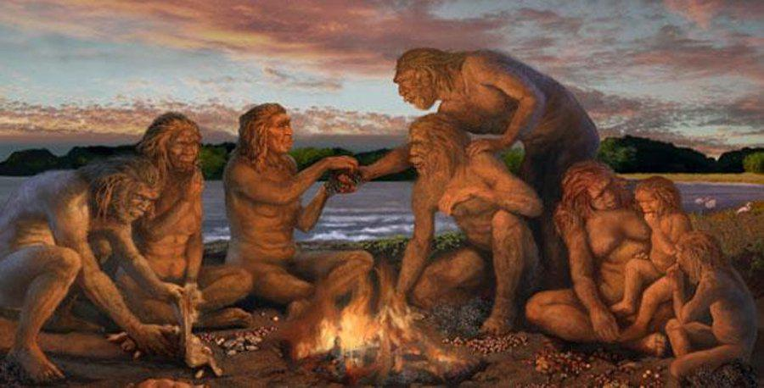
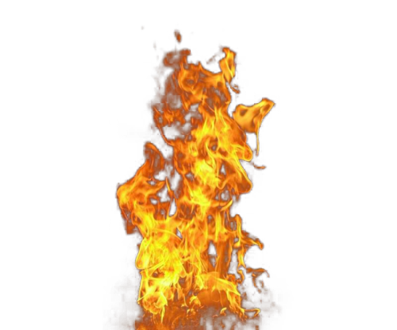
Костер в пещере был синонимом уюта и безопасности, так как согревал своим теплом и отгонял хищников.

Slide 4
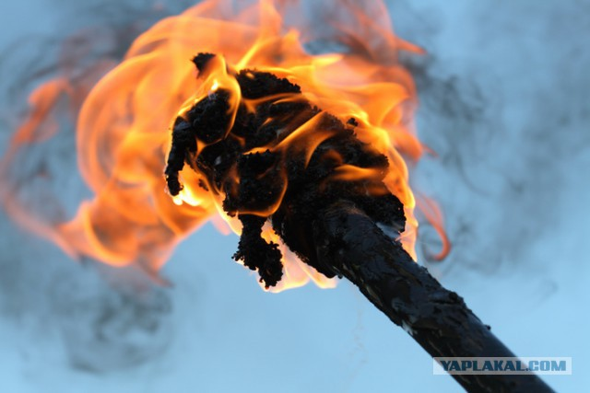
Факел
Когда человек поджег палку - получился первый осветительный прибор - факел. Крепкие факелы использовали не просто для освещения, но в качестве сигнального оборудования и оружия.
Так огонь превратился в символ силы, и его власть над людьми стала почти бесконечной.

Slide 5
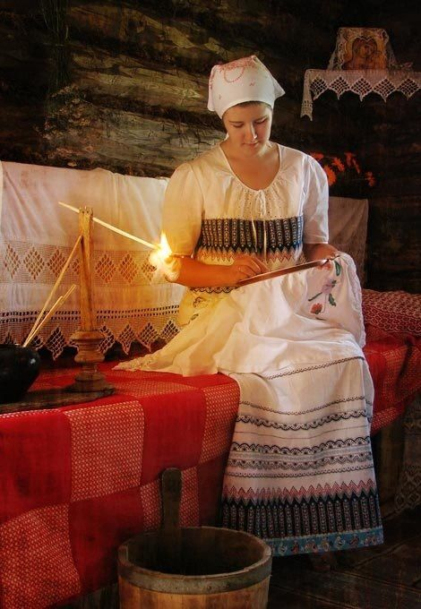
Как раньше освещали жилище
Лучина- тонкая длинная щепка сухого дерева.
Для получения лучин полено щепили, то есть разделяли на щепы.
Чтобы получить больше света, одновременно жгли несколько лучин.
Их закрепляли в светец.
Под лучину ставили сосуд с водой.

Slide 6
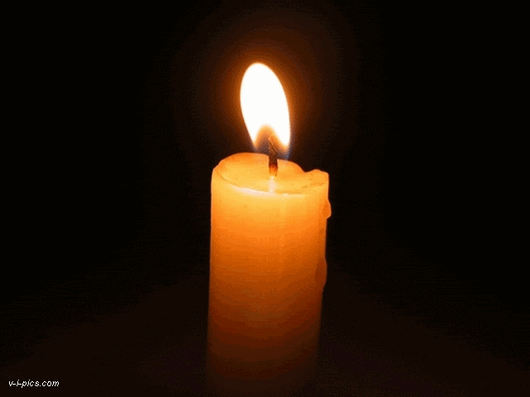
Свеча
В Древней Руси широко использовались свечи. Сначала сальные, затем восковые, стеариновые, парафиновые. Свечи ставили в подсвечники (шандалы) для изготовления которых применялись дерево, кость, стекло и фарфор, но, чаще всего, огнестойкий металл.

Slide 7
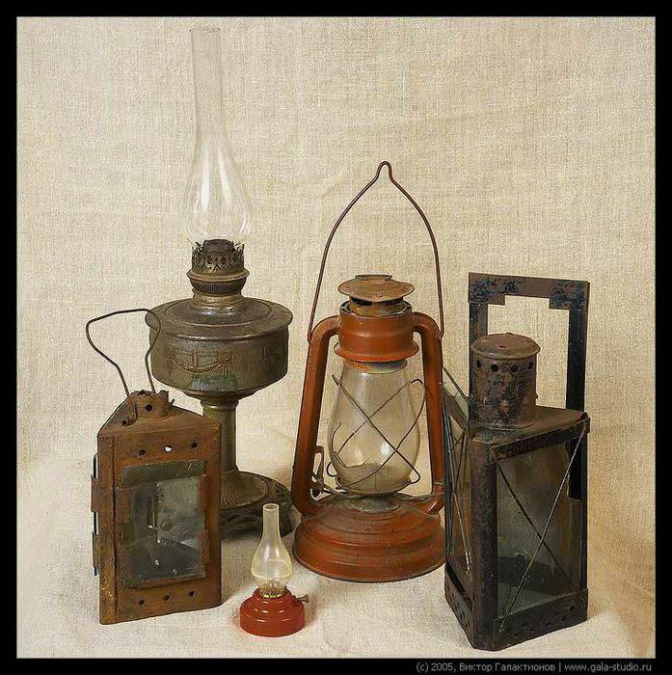
Керосиновая лампа
Керосиновые лампы вытеснили все предыдущие источники света. Керосин поднимался по фитилю и горел. Огонь прятали в стеклянные колбы. Однако, керосиновые лампы сильно коптили.

Slide 8
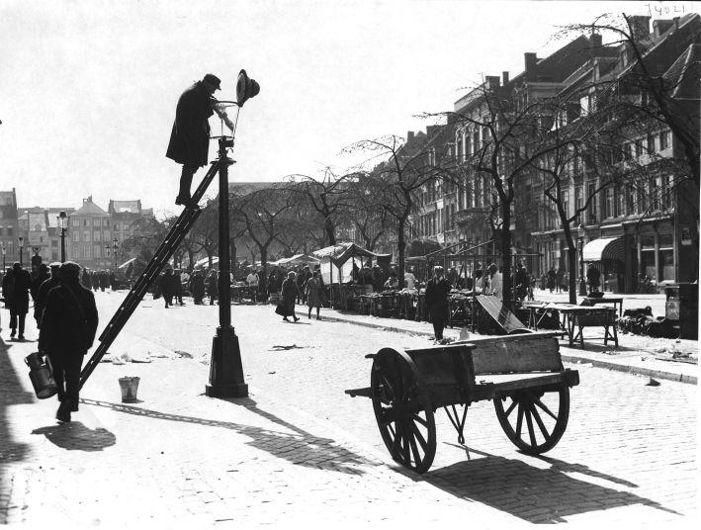
Использование керосина как горючего для светильников также набирало обороты и было весьма популярным в XVIII-XIX веке.
В ряде европейских государств применялось газовое освещение. Так называемый «светильный газ» содержал бензол, дававший достаточно большое количество света.

Slide 9
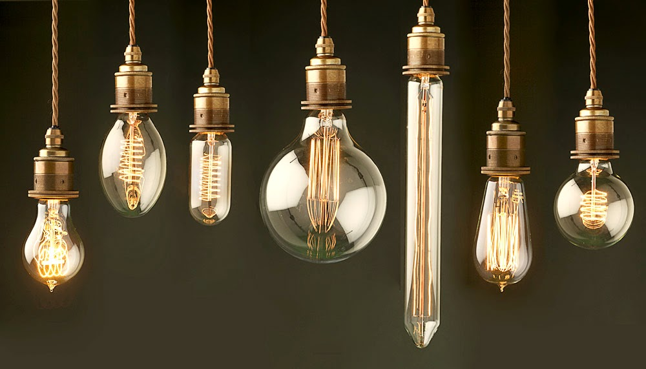
Лампочка
В 1880 году произошло событие, которое навсегда изменило мир – Томас Л. Эдисон усовершенствовал конструкцию лампы Лодыгина и предложил долговечную лампу накаливания.

Slide 10
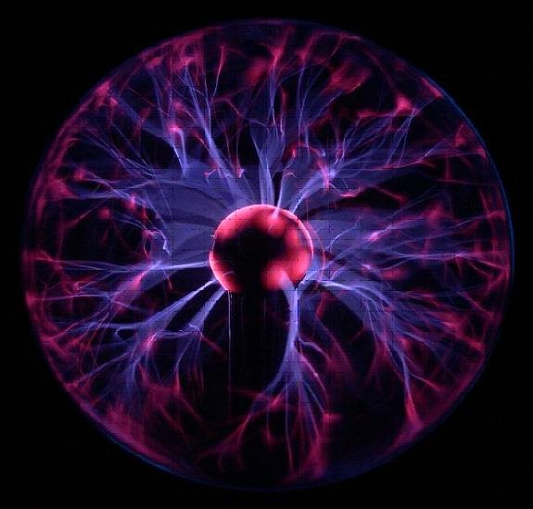
Электричество
Электричество-это река по которой бегут заряженные частички-электроны.
Поток заряженных частиц в одном направлении называют электрическим током.

Slide 11
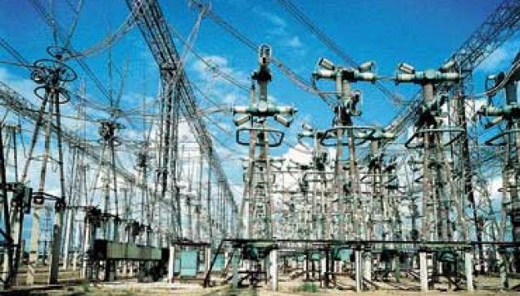
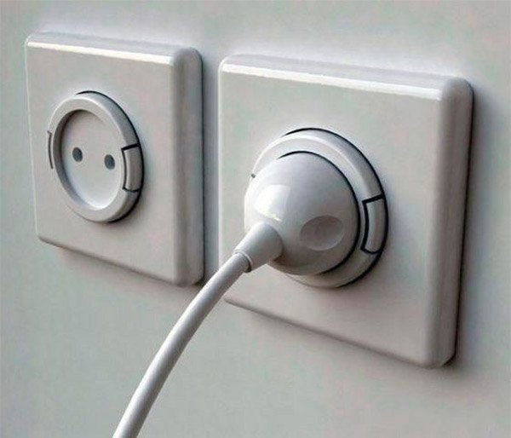
Как электричество попадает в дом

Slide 12
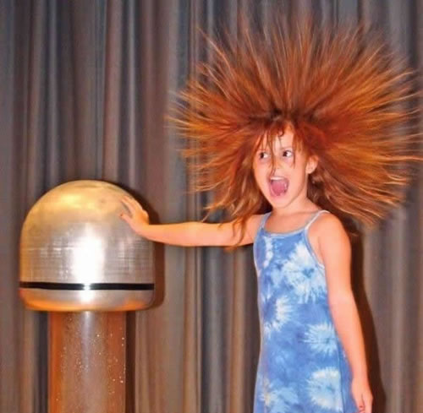
Меры предосторожности
Электричество может быть опасным.
Не прикасайся к оголенным проводам.
Не трогай розетку мокрыми руками.

Slide 13
В 1886 году Никола Тесла запатентовал газоразрядную аргоновую лампу, предшественницу компактной люминесцентной лампы. Газоразрядные лампы прошли большое количество изменений, но доработка сделала возможным их использование в качестве ламп дневного света в общественных помещениях, на фабриках, в офисах и т.д.

Slide 14
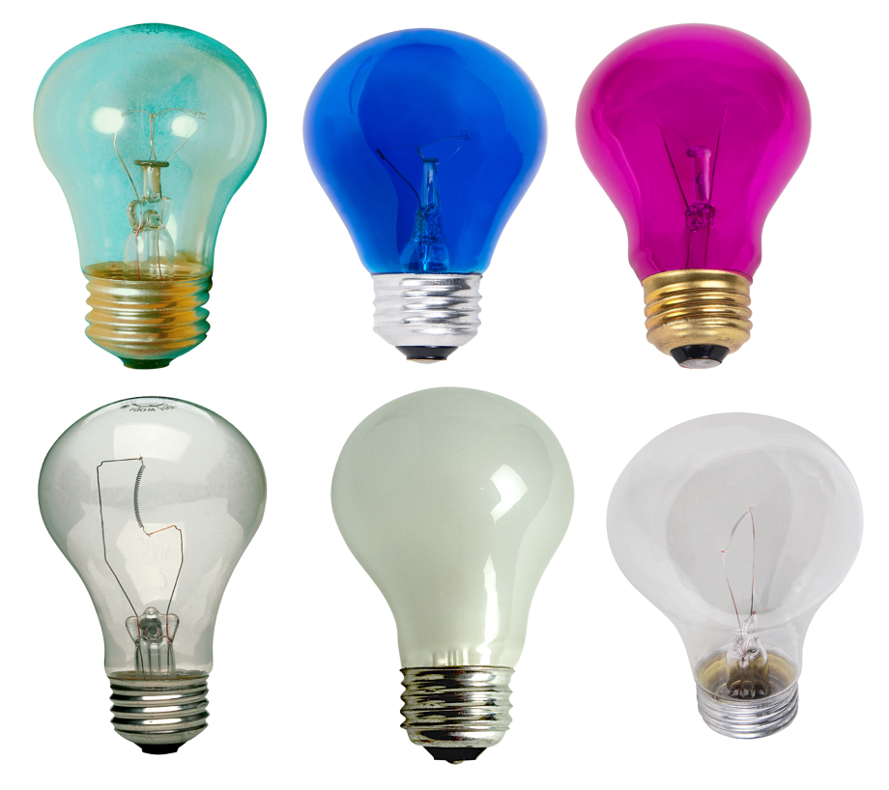
В начале XX века проводились самые разнообразные опыты с электричеством. В результате одного из таких опытов в 1907 году британский изобретатель Генри Раунд задокументировал интересный эффект светоотдачи при использовании твердотельного диода. Позже советский физик О. Лосев в 1923 году наблюдал подобное свечение, проводя опыты с диодами из карбида кремния. Эти опыты можно считать рождением светодиодной лампы.

Slide 15
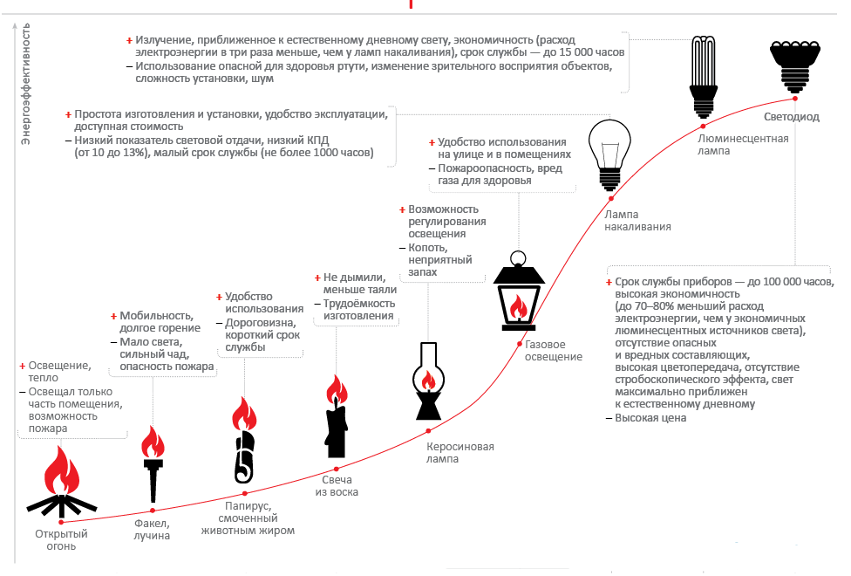

Slide 16
Мы живем в удивительное время, когда возможно наблюдать все источники света в действии. Мы используем их по-разному, меняем по своему вкусу, подыскиваем самые подходящие, создаем с их помощью атмосферу и уют. Светотехническая промышленность развивается, и, возможно, мы станем свидетелями новых открытий в области оптики и физики света.

Slide 17
Спасибо за внимание!

